Slide 1

TIẾT 39
ÔN TẬP CHƯƠNG II
GIÁO VIÊN : NGUYỄN THỊ HÙY
NGÀY THỰC HIỆN : 10/04/2020

Slide 2
ÔN TẬP CHƯƠNG II
TAM GIÁC
Tổng ba góc của một tam giác
Các trường hợp bằng nhau của hai tam giác
Tam giác cân
Định lí Py-ta-go

Slide 3
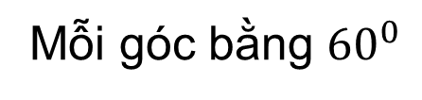
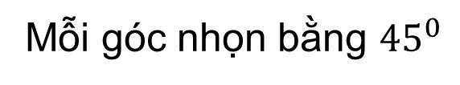
I. ÔN TẬP TỔNG BA GÓC CỦA MỘT TAM GIÁC
1. Định lí
?
Phát biểu định lí về tổng ba góc của một tam giác, tính chất góc ngoài của tam giác?
A
B
C
x
2. Nhận xét
?
Em hãy nêu tính chất về góc của các tam giác sau:
Tam giác | Tính chất về góc
Vuông
Cân
Đều
Vuông cân
Hai góc nhọn phụ nhau
Hai góc ở đáy bằng nhau
Mỗi góc bằng ${60}^{0}$
Mỗi góc nhọn bằng ${45}^{0}$

Slide 4
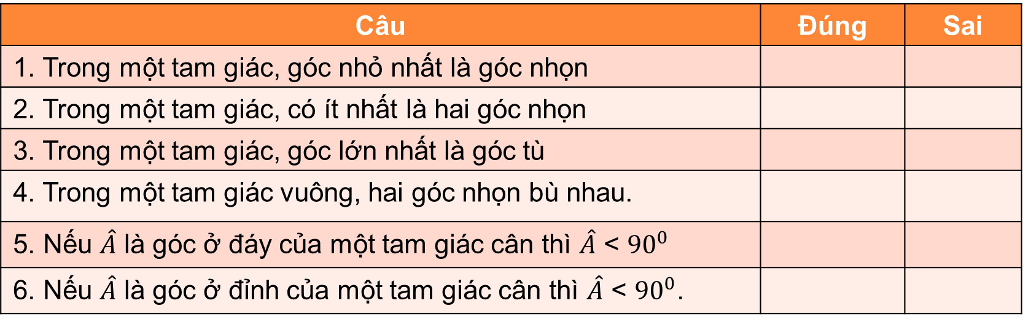
I. ÔN TẬP VỀ TỔNG BA GÓC CỦA MỘT TAM GIÁC
3. Bài tập 67/SGK/140
Điền dấu “x” vào ô trống một cách thích hợp:
Câu | Đúng | Sai
1. Trong một tam giác, góc nhỏ nhất là góc nhọn
2. Trong một tam giác, có ít nhất là hai góc nhọn
3. Trong một tam giác, góc lớn nhất là góc tù
4. Trong một tam giác vuông, hai góc nhọn bù nhau.
5. Nếu $\hat{A}$ là góc ở đáy của một tam giác cân thì $\hat{A}$ < ${90}^{0}$
6. Nếu $\hat{A}$ là góc ở đỉnh của một tam giác cân thì $\hat{A}$ < ${90}^{0}$.
X
X
X
X
X
X

Slide 5
II. ÔN TẬP CÁC TRƯỜNG HỢP BẰNG NHAU CỦA HAI TAM GIÁC
TAM GIÁC
1. Bảng tổng kết /SGK/139
TAM GIÁC VUÔNG
c.c.c
Cạnh huyền – cạnh góc vuông
c.g.c
c.g.c
g.c.g
g.c.g
Cạnh huyền - góc nhọn

Slide 6
I. ÔN TẬP CÁC TRƯỜNG HỢP BẰNG NHAU CỦA HAI TAM GIÁC
2. Bài tập 69/SGK/141:
Cho điểm A nằm ngoài đường thẳng a. Dùng compa và thước kẻ để vẽ đường thẳng qua A vuông góc với a như sau:
Vẽ cung tròn tâm A cắt đường thẳng a ở B và C.
Vẽ các cung tròn tâm B và tâm C có cùng bán kính sao cho chúng cắt nhau tại một điểm khác A, gọi điểm đó là D.
Vì sao AD vuông góc với a.
D
A
.
?
A ∉ a
A
Giải
a
b
c
.
gt
AB = AC, BD = CD
?
kl
AD ⊥ a
a
b
c
d

Slide 7
2. Bài tập 69/SGK/141:
A
.
Giải
?
TH1: D và A nằm khác phía đối với a
a
b
+ Vì cung tròn tâm A cắt đường thẳng a ở B và C nên
AB = AC.
Các cung tròn tâm B và tâm C có cùng bán kính cắt nhau ở D nên BD = CD. Gọi H là giao điểm của AD và BC.
H
c
d
SƠ ĐỒ PHÂN TÍCH

Slide 8
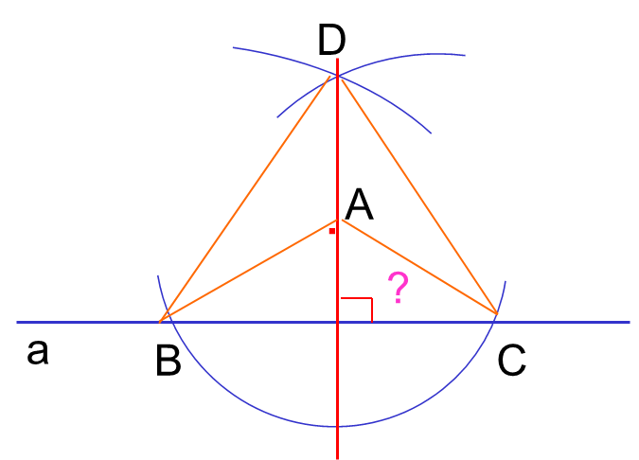
2. Bài tập 69/SGK/141:
Giải :
TH2: D và A nằm cùng phía đối với a
SƠ ĐỒ PHÂN TÍCH
H

Slide 9
III. ÔN TẬP MỘT SỐ DẠNG TAM GIÁC ĐẶC BIỆT

Slide 10
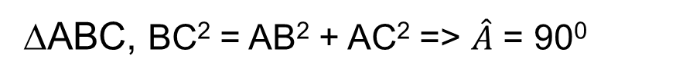
III. ÔN TẬP MỘT SỐ DẠNG TAM GIÁC ĐẶC BIỆT
B
Định lý Py – ta – go
A
C
ΔABC vuông tại A=> BC² = AB² + AC²
B
Định lý Py – ta – go đảo
A
ΔABC, BC² = AB² + AC² => $\hat{A}$ = 90⁰
C

Slide 11
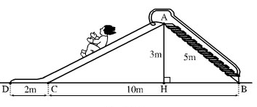
III. ÔN TẬP MỘT SỐ DẠNG TAM GIÁC ĐẶC BIỆT
Đố: ai đúng, ai sai?
Bài 73 (sgk).Một chiếc cầu trượt có đường lên BA dài 5m,
độ cao AH là 3m, độ dài BC là 10m và CD là 2m.
Bạn Mai nói rằng đường trượt tổng cộng ACD
gấp hai lần đường lên BA. Bạn Vân nói điều
đó không đúng. Ai đúng, ai sai?

Slide 12
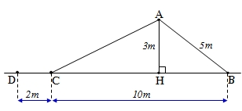
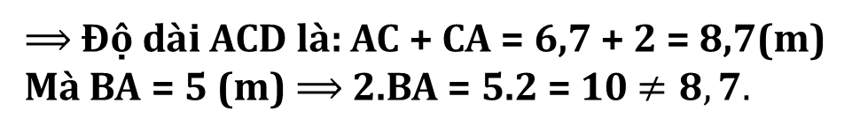
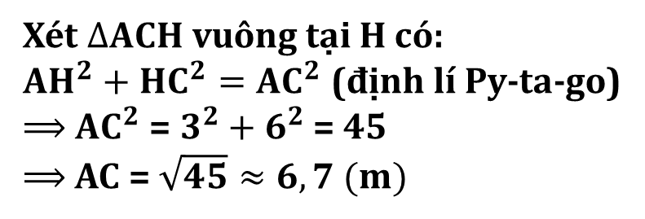

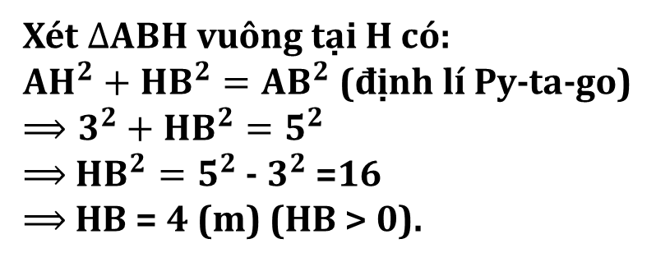
III. ÔN TẬP MỘT SỐ DẠNG TAM GIÁC ĐẶC BIỆT
Đố: ai đúng, ai sai?
Xét $∆ACH$ vuông tại H có:
${AH}^{2}+{HC}^{2}={AC}^{2}$ (định lí Py-ta-go)
$⟹$ ${AC}^{2}$ = $3^{2}+6^{2}$ = 45
$⟹$ AC = $\sqrt{45}≈6,7 (m)$
Xét $∆ABH$ vuông tại H có:
${AH}^{2}+{HB}^{2}={AB}^{2}$ (định lí Py-ta-go)
$$⟹3^{2}+{HB}^{2}=5^{2}$$
$⟹$ ${HB}^{2}=5^{2}$ - $3^{2}$ =16
$⟹$ HB = 4 (m) (HB > 0).
$⟹$ Độ dài ACD là: AC + CA = 6,7 + 2 = 8,7(m)
Mà BA = 5 (m) $⟹$ 2.BA = 5.2 = 10 $≠8,7.$
$⟹$Tổng độ dài ACD không gấp hai lần đường lên BA.
$⟹$CH = BC – BH = 10 – 4 = 6 (m).
Vậy Vân nói đúng, Mai nói sai.

Slide 13


HƯỚNG DẪN VỀ NHÀ
- Làm các câu hỏi ôn tập 4, 5, 6 tr.139 sgk.
- Làm các bài tập số 70, 71 sgk

